Slide 1
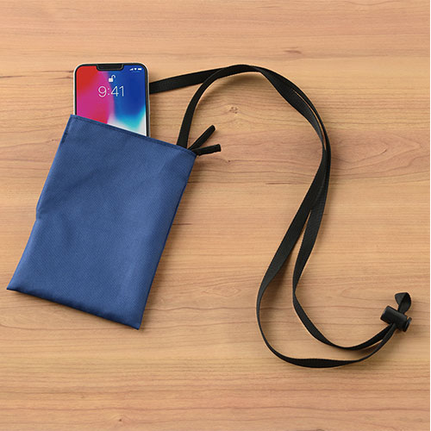
【提案書】
モバイルポシェット
特徴
スマートフォンや家の鍵、お財布などといったちょっとした小物を入れるには非常に便利なポシェットです。シンプルですっきりとしたデザインのため、どんなオリジナルプリントにも合います。
納期
納期スペース
仕様
素材：ポリエステル
サイズ：194×136×12mm
包装：ポリ入
お見積
お見積りスペース

